Slide 1

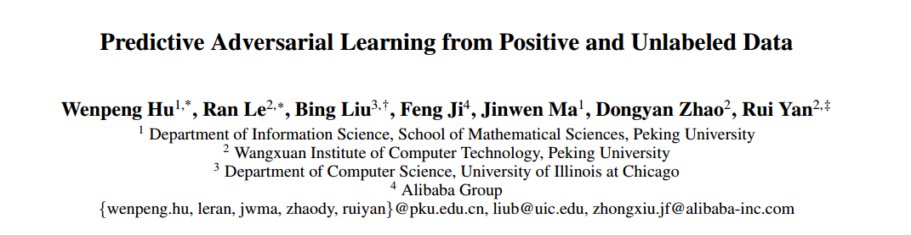
2021 AAAI
汇报人:蒋拓
2023/07/11

Slide 2
Abstract
GAN 只关注Positive数据,这将导致PU学习方法准确率较高但召回率较低
提出了一种新的基于KL-divergence的目标函数的方法PAN（Predictive Adversarial Net）,它优于最先进的PU学习方法，也是GAN对PU学习的直接适应。

Slide 3
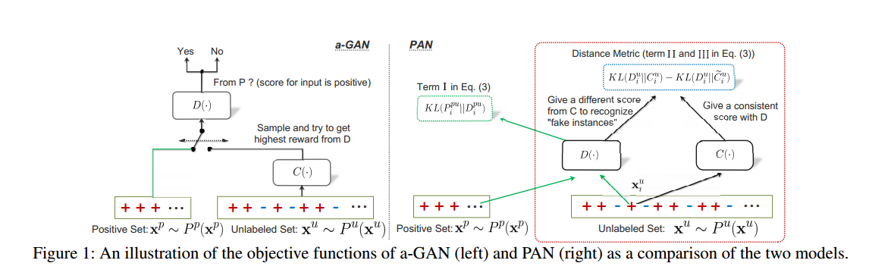
Architecture

Slide 4
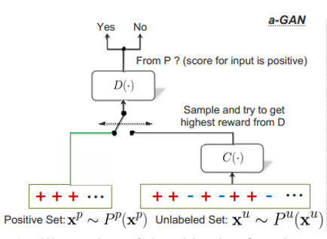
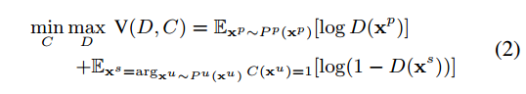
Architecture

Slide 5
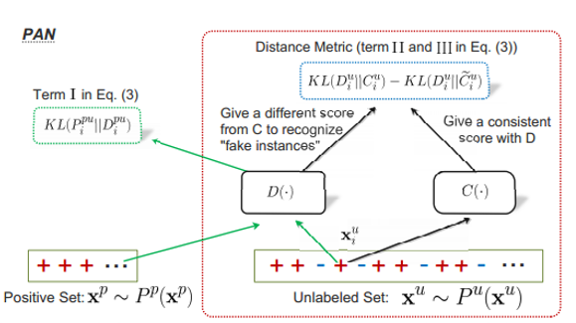
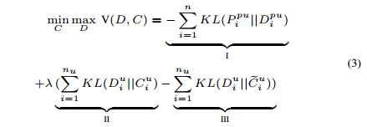
Architecture
第一项：最小化D到P的KL散度
第二项：优化C时，最小化C到D的KL散度 ；优化D时，最大化D,C散度和。

Slide 6
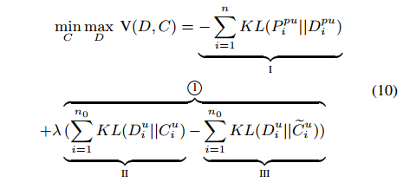
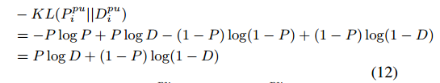
Simplification of EQ3(term I)

Slide 7
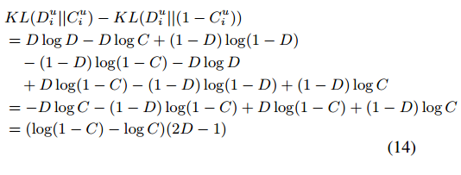
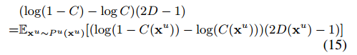
Simplification of EQ3(term II/III)

Slide 8
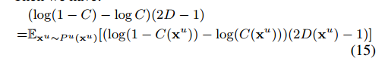
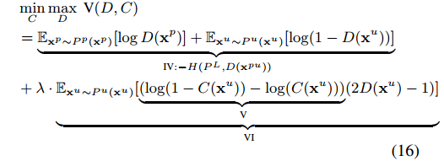
Simplification of EQ3

Slide 9
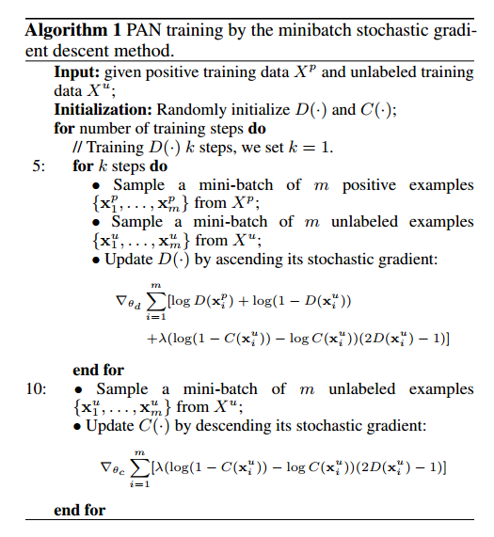
Pseudo Code

Slide 10
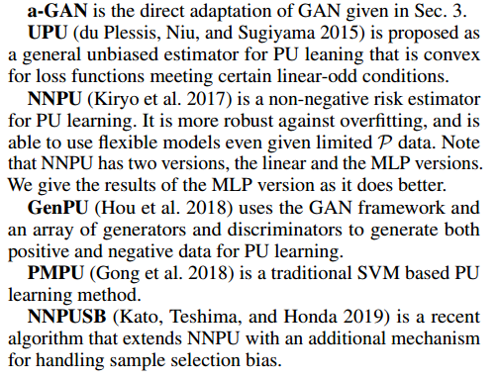
Baselines

Slide 11
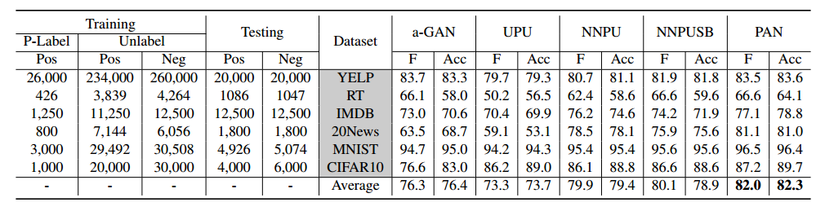
Datasets

Slide 12
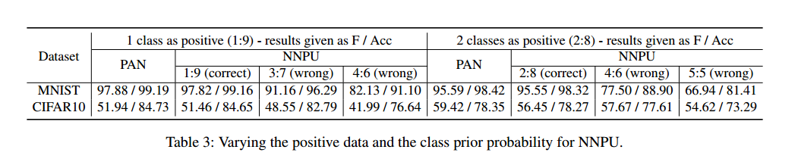
Results
测试NNPU对给定先验概率的敏感性

Slide 13
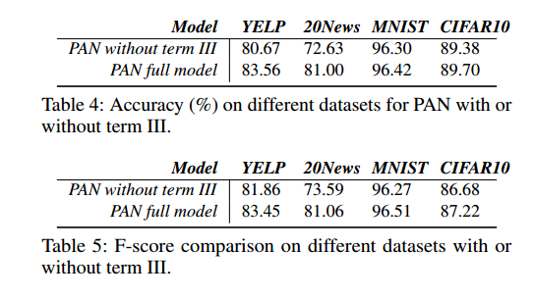
Results
研究目标函数第三项对性能的影响

Slide 14
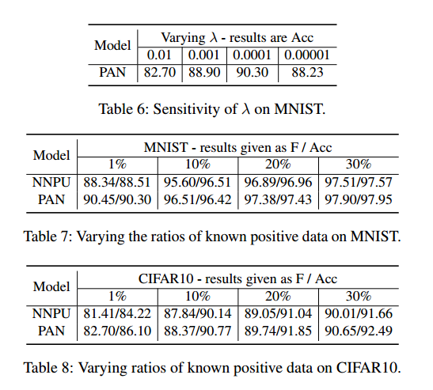
Results
表6:参数λ对acc的影响,文章选择的参数
为0.0001
表7/8:研究已知正样本在训练集中的比
例对结果的影响

Slide 15
Conclusion
提出一种全新的PU学习方案，该方案基于GAN，目标函数由KL散度构成
该方案缓解GAN对负样本忽视的问题，并在PU学习上取得SOTA水平
该方案不需要提供先验概率λ

Slide 16
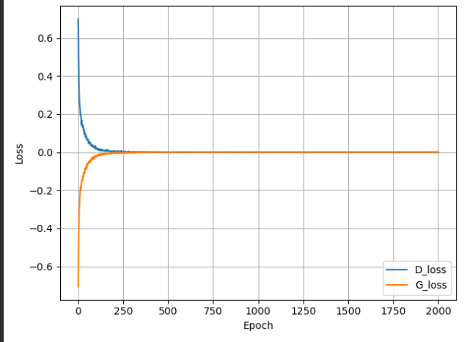
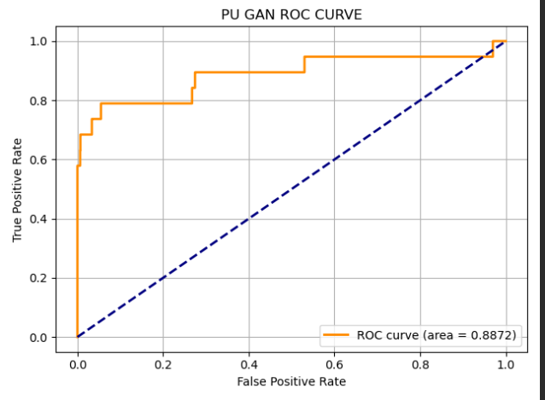
About PUDA
1.Generator不可用，因为其生成的数据与正样本做C2ST效果很差
2.测试Discriminator，使用5360个负样本与19正样本做ROC plot, AUC = 0.8872

Slide 17
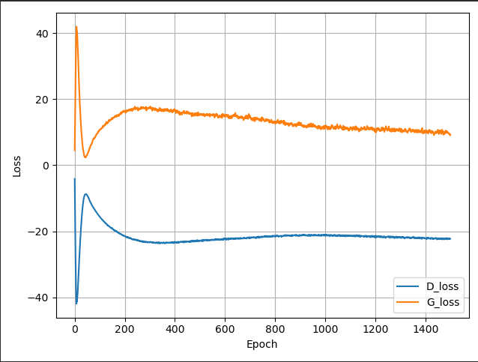
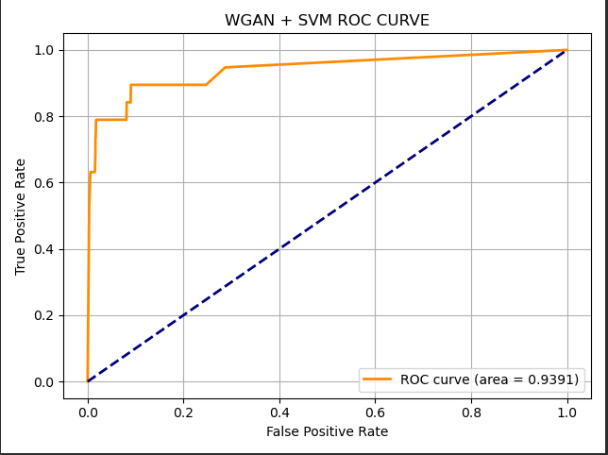
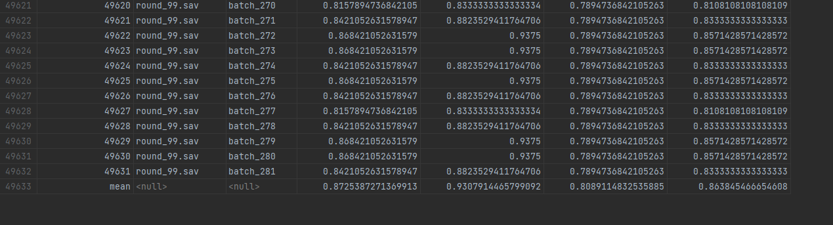
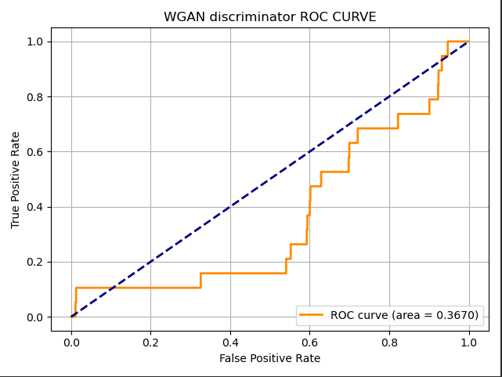
About WGANGP+SVM
重新设计实验，每个EPOCH选取C2ST acc与0.5接近的值的模型保存
对保存的模型在测试正样本上做N次C2ST，选取平均acc最接近0.5的模型用于SVM里过采样
产生176个SVM模型，与组装得到的282个数据块进行测试。
使用5360个负样本与19正样本在176个SVM模型上测试，取平均值做ROC
使用最佳generator对应的discriminator用同样的方法做ROC

Slide 18
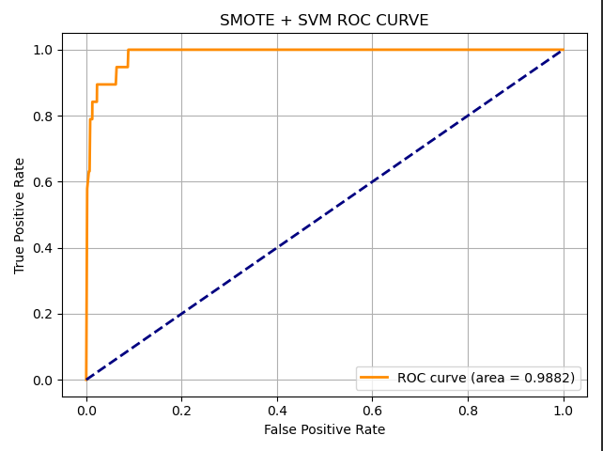
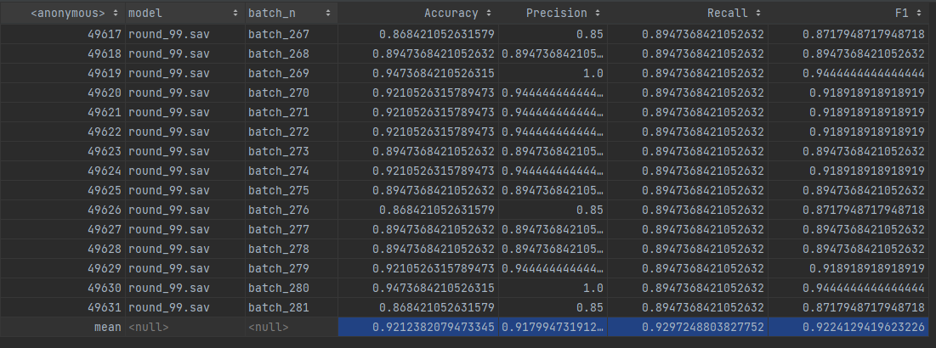
About SMOTE+SVM
用同样的方法，对SMOTE+SVM做ROC图以及其他指标测试

Slide 19
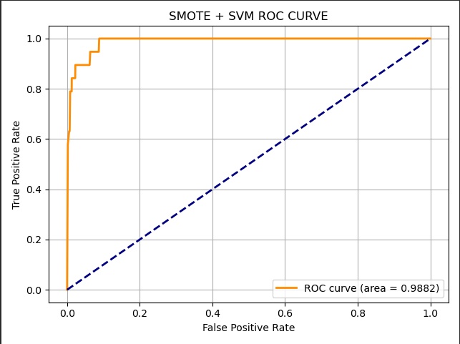
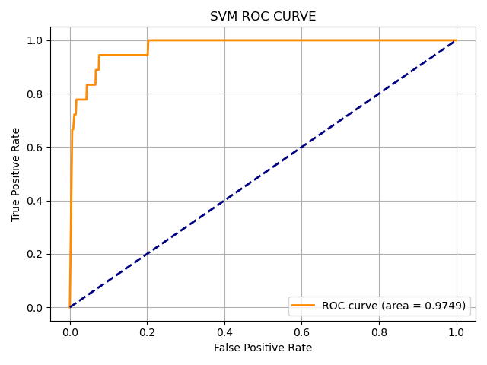
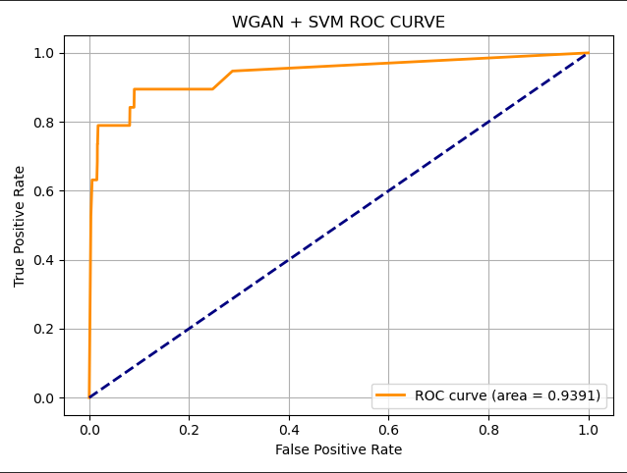
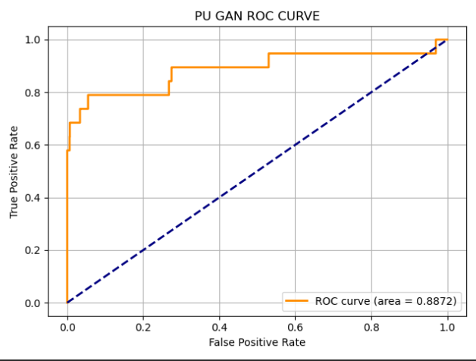
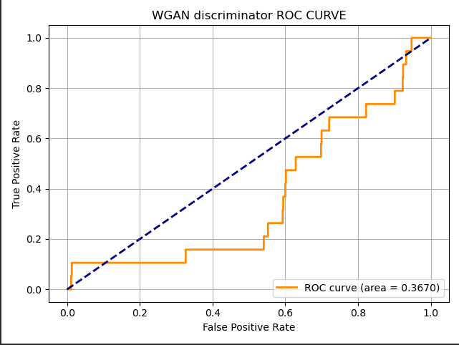
ROC CURVES

Slide 20
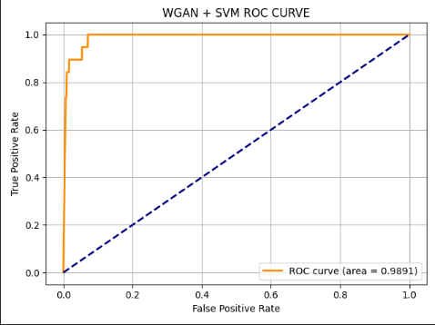
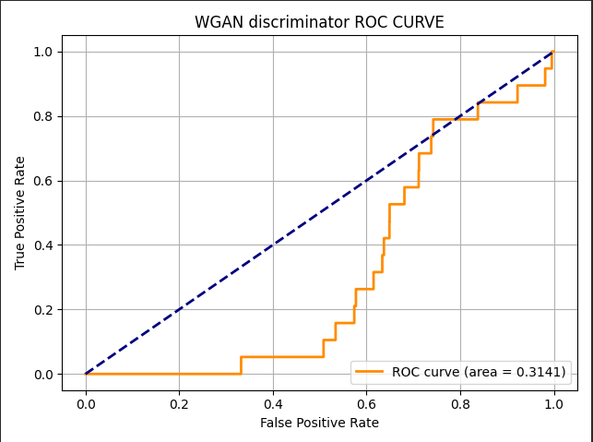
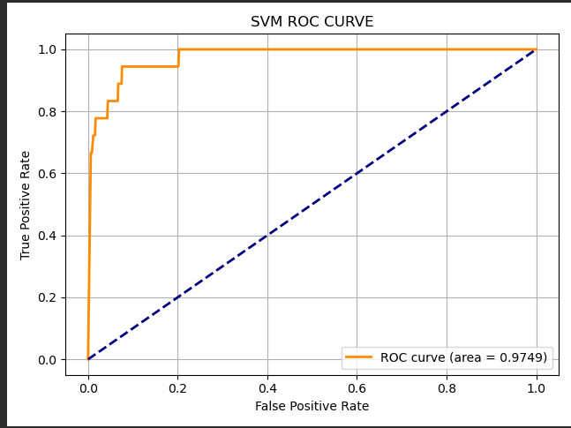
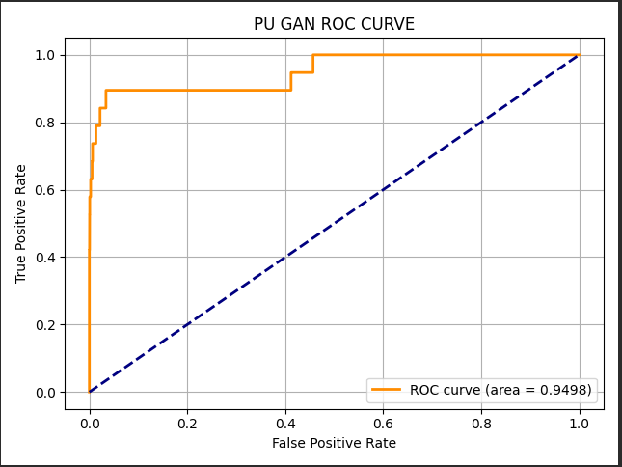
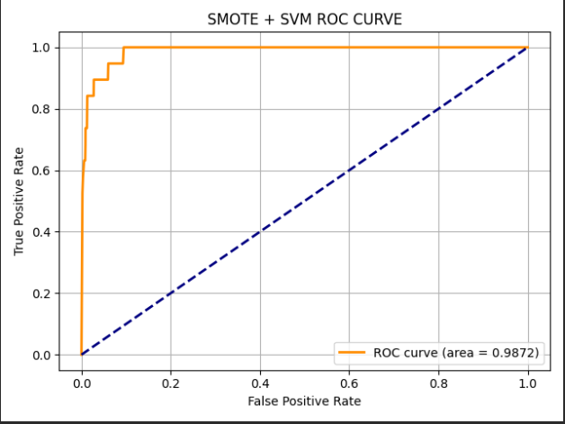
ROC CURVES

